Slide 1

新能源高压互锁
吴 超

Slide 2
目录
Contents
01
高压互锁的定义
02
高压互锁的结构
03
高压互锁的检测

Slide 3
高压互锁的定义

Slide 4
高压互锁
什么是高压互锁？

Slide 5
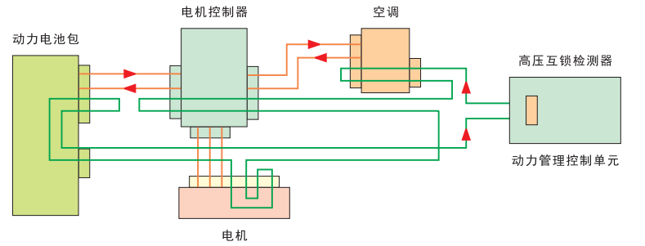
高压互锁
高压互锁:也称为危险互锁，使用小的电气信号来检测整个高压回路的完整性，当识别到异常，断开高压电！

Slide 6
高压互锁的结构

Slide 7
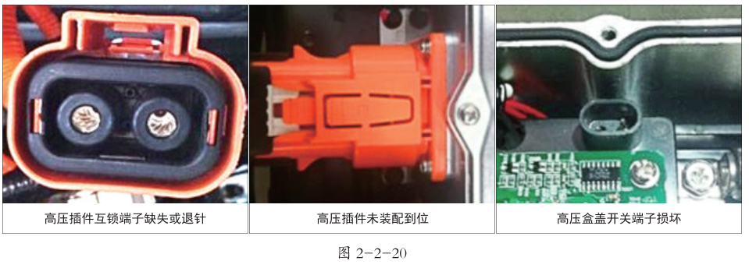
高压互锁

Slide 8
高压互锁

Slide 9
高压互锁

Slide 10
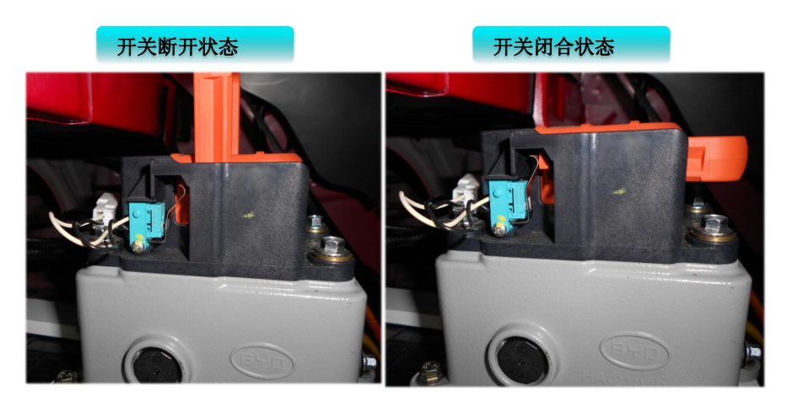
高压互锁检测开关

Slide 11
高压互锁检测开关

Slide 12
高压互锁的检测

Slide 13
吉利帝豪EV450高压互锁
4
BV11
76
1
26
电机控制器
VCU
CA67
车载充电器
CA66
BV10
58
27
空调压缩机
PTC
7
CA61
BV08
5
7
6

Slide 14
谢谢观看

